Slide 1
Identity & Access Governance versus Process Agility
Wie Governance-Aufgaben auch im hoch veränderlichen Umfeld sicher wahrgenommen werden können.
Vorgetragen auf der „IT-Sicherheit für Social, Mobile & Cloud, 2015 “, 2015-09-24, 09:30
Horst Walther
GF der SiG Software Integration GmbH
Aktuell: Interim Identity & Access Architect
Deutsche Bank AG

Slide 2
Identity & Access Governance versus Process Agility Wie Governance-Aufgaben auch im hoch veränderlichen Umfeld sicher wahrgenommen werden können
Zunehmende Erwartung einer hohen Agilität und Kontext-Sensitivität von den primären Unternehmensprozessen
Wie diese Forderung unmittelbar auf die begleitenden Berechtigungsprozesse durchschlägt
Die neuen Herausforderungen bei externen Audits, interner Revision und laufender Governance
Zeiten ändern sich - Wie sieht die Zukunft aus?
2015-09-22

Slide 3
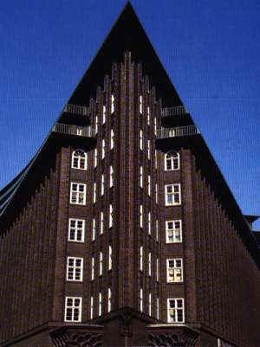
SiG Software Integration GmbH
Founded 1997
Managing Director Dr. Horst Walther
HQ Chilehaus A, Fischertwiete 2, 20095 Hamburg
Contact phone: +49 40 32005 439, fax: +49 40 32005 200, email: horst.walther@si-g.com Focus areas …
Due diligence: audits and assessments to uncover the potential of IT-shops
Strategy: Assessment & creation of Business- & IT-strategies
Implementation:
Interim- & Turnaround Management,
Identity- & Access Management and Governance.
Industry sectors
Banks, insurances and other financial institutions, Automotive, chemistry, pharmaceutics, shipping

Slide 4
Was ist unter Governance zu verstehen? Über jeder Management- sollte sich eine Governanceschicht befinden
Eine gewisse Form der "Governance", dh Aufsicht, Strategie & Ausrichtung wurde schon immer von hochrangigen Positionen wie Aufsichtsräten erwartet.
Der Begriff wurde jedoch erst Ende des 20. Jahrhunderts geprägt.
Es wird heute erwartet, dass auf jeder Managementschicht eine Governance-Schicht liegt.
Governance giving direction & oversight
Management keeping the operations within the defined channel of health
Operations running the business as usual
2015-09-22

Slide 5
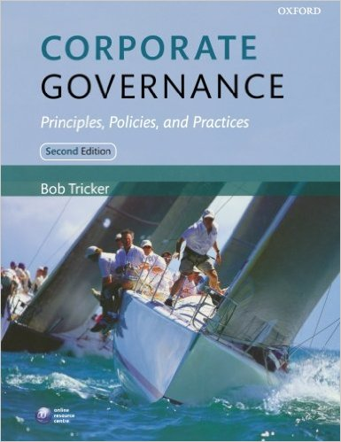
Recommended reading Corporate Governance Principles, Policies and Practices by Bob Tricker
Written by the 'father of corporate governance', this text is an authoritative guide to the frameworks of power that govern organizations.
The third edition covers key developments since the financial crisis, including aggressive tax avoidance, executive pay, and whistle-blowing.
The book is divided into three clear parts that firstly outline the models and principles of governance, before analysing corporate policy, codes, and practice.
International case studies provide real-world examples and a chapter dedicated to global corporate governance illustrates regulation in such diverse regions as Brazil, Russia, the Middle East, and North Africa.

Slide 6
Identity & Access Governance Wie wir in die Identity & Access Welt vorgedrungen sind
Historisch haben wir mit Identity & Access Management begonnen – weil der Bedarf danach entstanden war.
Es stellte sich jedoch als keine leichte Aufgabe heraus. Es stellten sich die Fragen: Tun wir die Dinge richtig? Tun wir die richtigen Dinge?
Weil jeder Management-Ebene eine Governance-Schicht überlagert sein sollte, wurde daher I & A Governance entwickelt.
Aber es stellte sich heraus, dass auch IAG keine leichte Aufgabe ist. Es fehlte eine ausreichend mächtige Basis für die Datenanalyse.
I & A Intelligence war geboren - die Anwendung der Datenanalyse im Bereich Identity & Access.
IAM
IAG
IAI
?
?

Slide 7
Der Teil Prozessaufsicht für I & A-Governance Standard Implementierungen von Detective Controls
Solange die I&A Prozessreife gering ist …
sind Preventive Controls schwach ausgeprägt …
dominieren Detective Controls die IAG Prozesse.
Sie sollten nach und nach zugunsten der Preventive Controls reduziert werden..
Abstimmung Spiegelt die Implementierung den gewünschten Zustand wider? Tägliche Soll- / Ist-Abstimmung.
preventive
detective
Re-Zertifizierung Ist unsere Entscheidung noch gültig? Vierteljährliche bis zweijährige Überprüfung der Gültigkeit.
corrective
Verfallsdatum Um Risiken in Domänen zu begrenzen, die außerhalb unserer Kontrolle liegen.

Slide 8
Die Dimensionen der Berechtigungsvergabe Zugriffsberechtigungen werden nicht nur durch Rollen bestimmt
Dimensionen, die den Zugriff festlegen …
Hierarchie in der Regel hat der Vorgesetzte mehr Rechte als seine Untergebenen – oft die Summe der Rechte.
Funktion die fachliche Funktion im Unternehmen
Lokation Die Zugriffsrechte hängen oft von der Geo-Lokation ab.
Struktur Organisatorische Einheiten (OE) des Unternehmens differenzieren die Rechte,
Kostenstelle Kostenstellen decken sich oft nicht mit Organisatorischen Einheiten.
Vertragstyp Üblicherweise haben Mitarbeiter, Vertragspersonal, Berater, Leiharbeiter haben unterschiedliche Rechte.
…. Und viele mehr …
Tessaract oder Hyperwürfel: 4-dimensionaler Würfel

Slide 9
Ein einfaches (statisches) Rollen Meta Modell Die Trennung von Funktionen & Constraints lohnt sich auch ohne komplexe Regeln
Im (einfachsten) Rollen Meta Modell…
drücken Rollen die Funktionen aus,
werden Parameter als Randbedingungen verwendet,
Werden sie zu mehreren business roles gebündelt,
Business roles werden aus rein fachlichen Erwägungen festgelegt,
Business roles müssen Berechtigungen zugewiesen werden.
Berechtigungen sind Operationen auf Objekten
Business roles werden in der Regel statisch generiert.
Sie können aber auch dynamisch zur Laufzeit bestimmt werden.
identity
constraint
authorisation
business role
functional role
Is assigned 1:n
entitlement
operation
information object

Slide 10
Was ist RBAC? Sie drücken die statische funktionale Organisation aus
Rollenbasierte Zugriffssteuerung ist als US-Standard ANSI / INCITS 359-2004 normiert.
RBAC geht davon aus, dass sich die Berechtigungen der Rollen im Unternehmens über die Zeit nur langsam ändern.
Aber Benutzer kommen, gehen, und ändern ihre Rollen deutlich schneller.
RBAC inzwischen ist ein ausgereiftes und weit verbreitetes Modell zur Steuerung des Informationszugangs.
Durch Vererbungsmechanismen können Rollen hierarchisch aufgebaut werden.
Intuitiv werden Rollen als Funktionen innerhalb eines Unternehmens verstanden.
Sie bieten einen natürlichen Ansatz für die Modellierung von Funktionstrennungen.
Ihrem Wesen nach sind Rollen global für einen gegebenen Kontext definiert.
RBAC erwartet, dass Rollen über mehrere Domäneneine einheitlich definiert sind.
Verteilte Rollendefinitionen können zu Konflikten führen.
Aber nicht alle berechtigungsbestimmenden Dimensionen sind funktional.
Wie steht es mit Lokation, organisatorischer Einheit, Kundengruppe, Kostenstelle und dergleichen?
Diese nicht-funktionale 'Attribute' der Job-Funktion können Rollenparameter werden.
Parameter - in ihrer einfachsten Form - fungieren als Beschränkungen.

Slide 11
7 häufig verwendete Arten statischen von constraints Aber das Universum der möglichen Constraints ist unbegrenzt
Region
Normalerweise sind die auszuführenden Funktionen auf eine Region (USA, Deutschland, Brasilien, China, ...) beschränkt. Es kann nützlich sein, die Abwesenheit dieser Beschränkung durch die Einführung einer Region "Welt" auszudrücken.
Organisatorische Einheit
Oft werden Verantwortungsbereiche über die Zugehörigkeit zu Organisationseinheiten (OE) bestimmt. Es kann sinnvoll sein, das Fehlen dieser Beschränkung explizit durch die Einführung des OE „Konzern" deutlich zu machen.
Kundengruppe
Die Segmentierung des Marktes nach Kundengruppen (Großhandel, Einzelhandel, Unternehmenskunden, Händler, ...) führt zu weiteren Einschränkungen der reinen Funktion.
Befugnis
Um inhärente Prozessrisiken zu begrenzen, verwenden Unternehmen oft Befugnisse. Begrenzungen können unmittelbar in Währungseinheiten oder indirekt ausgedrückt werden. Im letzteren Fall werden sie in Parametern, die wiederum in die Währungs-Obergrenzen umgewandelt werden können, ausgedrückt: Kilometergeld, Rabatte, Bedingungen ...
Projekt
Projekte können als temporäre Organisationseinheiten aufgefasst werden. Alternativ stellen sie eine eigene Dimension dar: Projektmanager und andere Projektrollen sind in der Regel auf ein bestimmtes Projekt beschränkt und können nicht auf Informationsobjekte anderer Projekte zugreifen.
Objekt
Gelegentlich lassen sich Berechtigungen auf ein definiertes Informationsobjekt beschränken. Ein Tester testet nur ein bestimmtes Software-Objekt (Anwendung oder System); ein Hausmeister ist für ein bestimmtes Haus verantwortlich.
Vertragsart
Unterschiedliche Berechtigungen ergeben sich auch aus der vertraglichen Vereinbarung einer Person mit dem Unternehmen. So unterscheiden sich die Berechtigungen der fest angestellten Mitarbeiter, Interimsmanager, Auftragnehmer, Berater und Lieferanten in der Regel erheblich.

Slide 12
Wo kommt dabei die Agilität ins Spiel? Der dynamisch veränderlichen Kontext erfordert dynamische constraints
Gerät
Das verwendete Gerät kann begrenzen, was jemand tun darf. Einige Geräte wie Tablets oder Smartphones könnten als weniger sicher angesehen werden.
Ort
Die aktuelle Lokation einer Identität ist, wenn sie eine Aktion auszuführt. Handys oder Fernzugang gilt oft als weniger sicher.
Systemgesundheit
Der aktuelle Status eines Systems basierend auf Sicherheitsprüfungen, Update-Status, und anderen "Gesundheits„-Informationen, die Angriffsfläche und Risiko bestimmen.
Authentifizierungsstärke
Die Stärke, Zuverlässigkeit, Vertrauenswürdigkeit von Authentifizierungen. Es kann ein gewisses Maß an Authentifizierungsstärke gefordert sein.
Pflichtabwesenheit
Händlern kann untersagt sein, während ihres Urlaubs zu handeln. Mandatory Time Away (MTA) als detective / preventive control wird teilweise für sensible Unternehmensaufgaben verwendet.
Mehr …
constraint
business
rule
context
changes
is used by
Die Verwendung von dynamischen, kontext-basierten Constraint-Typen erfordert Unternehmensrichtlinien, Pull type- Attribut Versorgung und implementierte Geschäftsregeln.

Slide 13
Was ist ABAC? Attribute + Regeln: ersetzen Rollen, machen Berechtigungen einfacher/flexibler
Zielt auf höhere Agilität ab, und vermeidet Rollen-Explosionen.
Attribut-basierte Zugriffskontrolle kann RBAC ersetzen oder sie einfacher und flexibler machen.
Die aktuellen ABAC-Modelle folgen keinem streng definierten Ansatz.
Die Idee ist, dass der Zugriff kann auf Grundlage verschiedener Eigenschaften eines Subjekts bestimmt werden kann.
ABAC kann auf A.H. Karp, H. Haury, und M.H. Davis: "Von ABAC zu ZBAC: Die Entwicklung der Access Control Models," Tech. reportHPL-2009-30, HP Labs, 21. Februar 2009 zurückverfolgt werden.
Hier bestimmen Regeln, unter welchen Bedingungen der Zugang gewährt oder verweigert wird.
Beispiel: Eine Bank gewährt den Zugriff auf ein bestimmtes System, wenn ...
Die Person ein Kassierer von einer bestimmten Organisationseinheit ist, in der Zeit zwischen 7.30 Uhr und 17.00 Uhr arbeitet.
Die Person ein Aufseher oder Prüfer ist, zu Bürozeiten arbeitet und über Befugnisse verfügt.
Dieser Ansatz erscheint auf den ersten Blick flexibler als RBAC.
Er erfordert keine separaten Rollen für relevante Gruppen von Personenattributen.
Regeln können schnell implementiert werden, um wechselnden Bedürfnissen gerecht zu werden.
Der Nachteil ist die, durch die hohe Zahl der Fälle eingeführte, Komplexität.
Die Bereitstellung von Attributen aus verschiedenen unterschiedlichen Quellen führt zu einer zusätzlichen Aufgabe.

Slide 14
RBAC und ABAC kombinieren NIST schlägt 3 verschiedene Wege vor, um das Beste aus beiden Welten zu nutzen
Dynamische Rollen
Attribut-zentriert
Rollen-zentriert
oder
oder
Die „Väter" von RBAC am NIST erkannten die Notwendigkeit einer Modellerweiterung .
Rollen waren zuvor schon dafür ausgelegt, parametriert zu werden.
Einige Attribute sind jedoch unabhängig von Rollen
Es wurde ein Modell gesucht zu um ...
Nicht-funktionale Attribute und
Dynamische Entscheidungen basierend auf Attributen zu behandeln.
Daraus formte das NIST einem 3-fachen Vorschlag.

Slide 15
Combining RBAC and ABAC: Dynamic roles NIST proposes 3 different way to take advantage of both worlds
Dynamic roles
Attribute-centric
Role-centric
or
or
Dynamic attributes like time or date are used to determine the subject’s role.
Hereby retaining a conventional role structure but changing role sets dynamically
(R. Fernandez, Enterprise Dynamic Access Control Version 2 Overview, US Space and Naval Warfare Systems Centre, 1 Jan. 2006; http://csrc.nist.gov/rbac/EDACv2overview.pdf).
2 implementation types:
Front-end attribute engine fully determines the user’s role.
Front end only to selects from among a predetermined set of authorized roles.

Slide 16
Combining RBAC and ABAC: Attribute-centric NIST proposes 3 different way to take advantage of both worlds
Dynamic roles
Attribute-centric
Role-centric
or
or
A role name is just one of many attributes – without any fine structure.
The role is not a collection of permissions like in conventional RBAC.
The main drawback is the rapid loss of RBAC’s administrative simplicity as more attributes are added.
(IEEE Computer, vol. 43, no. 6 (June, 2010), pp. 79-81)
ABAC has problems when determining the risk exposure of an employees position.
This 2nd scenario could serve as a good approach for a rapid start.
Generating early results of automatic entitlement assignment - without deep knowledge of the job function.

Slide 17
Combining RBAC and ABAC: Role-centric NIST proposes 3 different way to take advantage of both worlds
Dynamic roles
Attribute-centric
Role-centric
or
or
Attributes are added to constrain RBAC.
Constraints can only reduce permissions available to the user not expand them.
Some of ABAC’s flexibility is lost because access is still granted via a (constrained) role,
System retains the RBAC capability to determine the maximum set of user-obtainable permissions.
The RBAC model in 1992 was explicitly designed, to apply additional constraints to roles.
This approach is the one envisioned as the natural RBAC approach by KuppingerCole.
(https://www.kuppingercole.com/report/enterprise_role_management_done_right).

Slide 18
Die Einführung von Agilität ermöglicht dynamische Berechtigungen Rollen und Constraints können dynamisch erzeugt / oder verwendet werden
In einem dynamischen Rollen Meta Modell …
Rollen können zur Laufzeit erstellt werden
Ebenso die Constaints
Sie sind Regel- / Attributpaare
Rollen und Constaints können dynamisch zu Einsatz kommen.
Die Dynamik von Constaints und/ oder von Functional Roles wird an die Business Roles und Berechtigungen vererbt.
Berechtigungen und Identitäten bleiben dabei statisch.
identity
constraint
{
attribute
rule
rule
authorisation
business role
functional role
{
attribute
rule
rule
Is assigned 1:n
entitlement
operation
information object

Slide 19
Governance in einer flexiblen RBAC & ABAC Welt I Wie machen wir Re-Zertifizierungen ohne statische Berechtigungen?
Lassen Sie Regeln nicht ohne Bezug
Geben Sie eine nachvollziehbare Ableitung aus geschäfts- oder aufsichtsrechtlichen Bestimmungen:
z.B. Regularien (extern) → Richtlinien (intern) → Regeln (ausführbar, atomar) → Berechtigungen (operativ)
Attribute müssen bereit gestellt werden
Bei Bedarf während des Aufrufs (Berechtigungssubsystem )
Zentral von einem Attribut-Server (der sie wiederum von verschiedenen Unternehmens- oder externen Quellen sammelt)
Eine Hersteller-Implementierung:
Alle 10 Minuten eine Bestimmung der Berechtigungen für historische Auswertungen
Reporting-Berechtigungen in 3 Sichten:
das Objekt
die Person
die Rolle
Verbesserungsvorschläge:
Bestimmung der Berechtigungen bei jeder Attributänderung
Die resultierende Datenmenge erfordert eine Daten-orientierte Architektur.

Slide 20
Governance in einer flexiblen RBAC & ABAC Welt II Wie machen wir Re-Zertifizierungen ohne statische Berechtigungen?
Jedoch können einige Einschränkungen bleiben ...
Es gibt keine statische Antwort der Wer-hat-Zugriff-auf-Was Frage.
Es gibt keinen Weg daran vorbei, dieselbe Regel für Reporting und Audit zu verwenden, wie sie auch für die Berechtigung verwendet werden.
Vielleicht müssen auch die Prüfer ihre Fragen ändern und spezifischer werden.
Das Ergebnis der Wer-hat-Zugriff-auf-Was Frage hat keinen Wert an sich.
Am Ende müssen Prüfer Regel-Verstöße erkennen.
Die Re-Zertifizierung von dynamischen Berechtigungen wird mehr wie das Debugging von JavaScript-Code anfühlen.

Slide 21
Anforderungen an eine I&A Technik
IAM, IAG & IAI arbeiten auf stark überlappenden Daten.
Wenn verschiedene Werkzeuge verwendet werden, müssen die zugrunde liegenden Daten synchron gehalten werden.
Services mit einer einzigen Aufgabe, in einer SOA-Umgebung, sind all-umfassende monolithischen Suiten vorzuziehen.
Bei Re-Zertifizierungen bestätigen Fachbereichsvertreter frühere Fachentscheidungen.
Die erforderlichen Informationen müssen daher fachlich interpretierbar sein.
Informationssicherheit erfordert einen ganzheitlichen Ansatz.
Informationen aus der Berechtigungsverwaltung und operative Zugangsdatenmüssen alle relevanten Schichten des IT Stacks umfassen (Anwendungen, Betriebssystem, Hardware und - natürlich - den physischen Zugang).
Für forensische Untersuchungen müssen zurückliegende Perioden geprüft werden,
Die historische Berechtigungssituation, muss daher in einer normalisierten Struktur vorgehalten werden, ausreichend weit zurück reichen und leicht in seinen historischen Kontext (‚temporal‘ Funktionalität) abzufragen sein.

Slide 22
Wie sollten wir I & A aufsetzen? Discovery & Warehousing stehen für I&A-Governance im Mittelpunkt
Die Entscheidung über die Durchführung geeigneter Maßnahmen braucht ein solides Fundament.
Data Analytics, auf I&A angewandt, wird gleichermaßen das Einschalten des Lichts vor dem Aufräumen des Chaos.
Die Bestimmung grundlegender I&A-Qualitätsindikatoren erlaubt die Konzentration auf die vielversprechendsten IAM und / oder IAG Aktivitäten.
Als erstes sollte in IAI investiert werden.
Neben I&A-Kenntnissen sind gute Datenanalysefähigkeiten gefragt - in der Regel sind sie nicht bei I&A, sondern in Marketing oder Produktmanagement zu finden.
IAI
IAM
IAG

Slide 23
Governance erfordert eine datenzentrierte Architektur
(G) UI
(G) UI
Model maintenance service
Authentication service
Authorisation service
Auditing service
Monitoring service
← Business layer
Directory service
Rule service
Workflow Service
Database service
Event service
← Technical layer
Discovery service
Reporting service
Listening service
ETL service
Optimizing service
← Data layer
Data warehousing service
Identity & Access Governance muss auf einem leistungsfähigen Data Warehouse aufsetzen.

Slide 24
Ausblick Statischer versus dynamischer Ansatz
Alle berechtigungsbe-stimmenden Parameter sind als statische Rollen ausgedrückt
komplexen Rollen
manuelle Prozesse
Die Notwendigkeit von Managementeingriffen
Re-Zertifizierungs-Kampagnen
Leicht zu re-zertifizierende statische Berechtigungen
Rollen um Regeln / Attribute erweitert
RBAC ergänzt durch ABAC
Reduzierte Rollen-Komplexität
Automatisierte Berechtigungsvergabe und Entzug
Policy-getriebene Berechtigungsvergabe
Risiko-getriebene bei Bedarf-Re-Zertifizierung
Echtzeit-Analysen

Slide 25
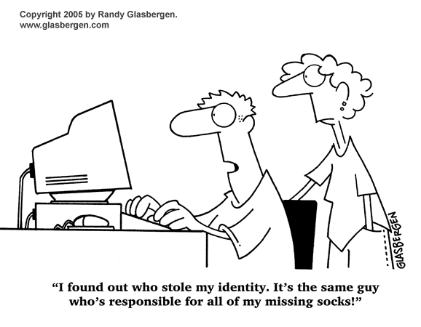
Identity theft
Notes:
25

Slide 26
Questions - comments – suggestions?
Notes:
26

Slide 27
Caution Appendix
Here the notorious back-up-slides follow ...
Notes:
27

Slide 28
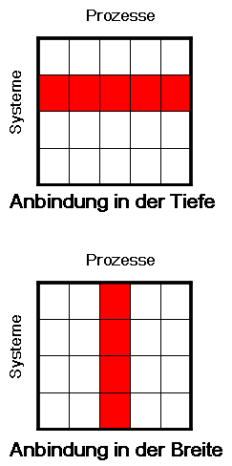
Einführung Tiefe vs. Breite Welches Vorgehen verspricht den höchsten Nutzen?
Durchstich in der Tiefe wenn ...
Einige wenige Systeme gut angebunden
Rechtesituation gut bekannt
bidirektionale Anbindung technisch vorhanden
Wichtige Massensysteme:
Windows
Exchange
Lotus NOTES
Systemneueinführung
Evidenzbildung in der Breite wenn ...
Eine zentrale Benutzerverwaltung aufgebaut werden soll
Sicherheits- und Compliance-Erwägungen im Vordergrund stehen.
Viele wichtige und wenig bekannte Altsysteme angebunden werden sollen.
Bei gewachsenen Systemlandschaften lassen sich nicht alle Systeme in einem Schritt einbinden.
Notes:
28

Slide 29
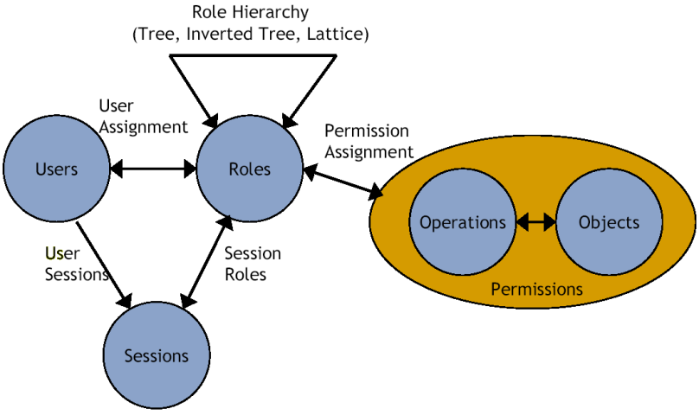
What are roles? (Hierarchical) compositions of functions to pre-built tasks.
local
Roles …
are compositions of functions to pre-built tasks
can be ordered hierarchically.
may be parametrised
may be valid for a session (temporarily).
are assigned to identities
central
Source: Ferraiolo, Sundhu, Gavrila: A Proposed Standard for Role-Based Access Control, 2000.

Slide 30
COBIT 5 unterscheidet eindeutig zwischen Governance und Management.
Die Governance steilt sicher, dass die Sta­keholder sowie deren Bedürfnisse, Bedin­gungen und Optionen Maßstab der Be­wertung sind und umgesetzt werden.
Das Management ist dafür zuständig, die notwendigen Aktivitäten zu planen, zu betreiben und zu überwachen, um die Direktiven und Ziele zu erfüllen.
Governance-Prozesse der Grundrahmen, definieren die Eckpfeiler und die Prinzipien.
Management-Prozesse stellen die Prozess-Strukturen zur Verfügung.
Das Ganze wird durch einen COBIT-5-spezifischen Lifecycle zusammengeführt.

Slide 31
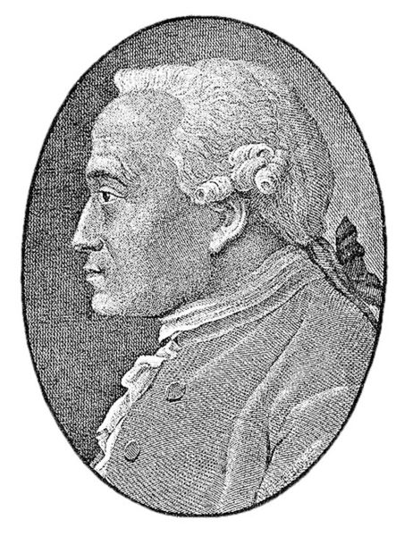
Also nur Mut ...
“Aber denken kann ich, was ich will, solange ich mir selbst nicht widerspreche.”
Immanuel Kant 22.04.1724 - 12.02.1804 deutscher Philosoph

